Slide 1


Психологическая антропология и исследования М. Мид
Автор презентации: Presentacium.ru

Slide 2

Введение
В презентации мы рассмотрим основы психологической антропологии, включая исследования Маргарет Мид. Узнаем о её жизни и карьере, а также о методологии и подходах к изучению влияния культуры на развитие личности. Обсудим кросс-культурные различия в социализации и роль гендерных стереотипов, а также влияние технологий на культуру и перспективы психологической антропологии.

Slide 3

Основы психологической антропологии
Психологическая антропология изучает влияние культурных факторов на психологическое развитие и поведение человека.
Исследования Маргарет Мид показали, что культурные модели детства различаются: например, в архаических обществах Новой Гвинеи обнаружены 3 основных типа перехода от детства к взрослости, отличные от западной модели.
Мид выявила, что социальные ожидания и воспитание влияют на формирование личности, что подтверждается её наблюдениями за поведением подростков в разных культурных контекстах.

Slide 4

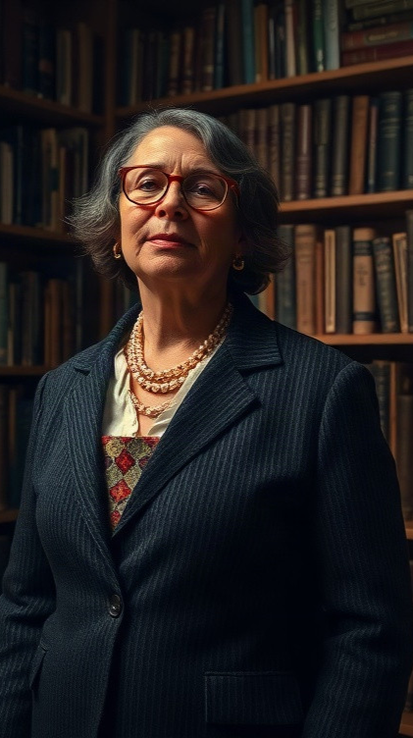
Жизнь и карьера М. Мид
Маргарет Мид в течение почти полувековой карьеры опубликовала более 30 книг и свыше 150 статей, став одной из самых влиятельных фигур в психологической антропологии.
В 1928 году она начала работу в Американском музее естественной истории, где провела множество антропологических исследований в Самоа и Новой Гвинее, которые легли в основу её первых значимых работ. Вклад Мид в изучение культурных аспектов детства и подростков оказал значительное влияние на последующие поколения антропологов и психологов.

Slide 5

Методология М. Мид
1
2
Методология Маргарет Мид основана на комплексном подходе к изучению культурных традиций и социальных институтов различных народов. Она провела более 100 интервью и собрала обширный этнографический материал, что позволило ей выделить три типа культурных изменений: диффузию, аккумуляцию и изоляцию.
Результаты исследований Мид оказали значительное влияние на понимание процессов социализации и формирования культурных норм, а её работы стали основой для дальнейших исследований в области психологической антропологии.

Slide 6


Исследования М. Мид в Новой Гвинее
В 1928–1933 годах Маргарет Мид провела детальное исследование 26 племён на острове Киваи, зафиксировав различные модели воспитания детей. Она выявила, что в некоторых культурах девочки до 8 лет в среднем спят вместе с родителями примерно 80% времени, в то время как мальчики в этом же возрасте — около 60%. Также Мид описала, что определённые ритуалы инициации проводятся в племенах с 15 лет, отмечая значительное влияние социальных ожиданий на формирование личности.

Slide 7
Концепция ритуалов перехода
1
2
3
В концепции ритуалов перехода, разработанной Анри ван Геннепом, выделяется три стадии: отделение, промежуточное состояние и включение в новое сообщество.
Маргарет Мид исследовала обряды инициации у племён островов Тихого океана и выяснила, что такие ритуалы могут занимать от нескольких дней до нескольких месяцев, адаптируясь под культурные особенности каждого племени.
Например, в некоторых культурах период инициации сопровождается ритуальными испытаниями, которые помогают молодым людям интегрироваться во взрослую жизнь.

Slide 8

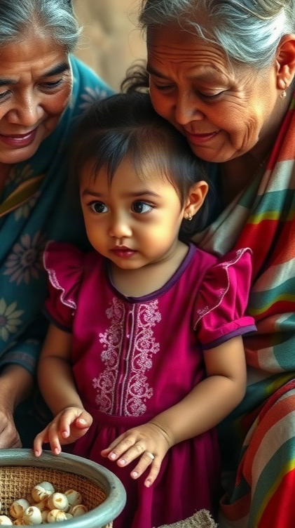
Кросс-культурные различия в социализации
Согласно исследованиям Маргарет Мид, в традиционных обществах с высокой степенью интеграции семьи детей социализируют с раннего возраста: к трём годам в 80% случаев они уже активно участвуют в жизни сообщества. Разные культуры демонстрируют значительные отличия в подходах к воспитанию: например, в некоторых культурах девочек с раннего возраста готовят к выполнению домашних обязанностей, уделяя этому внимание с двух лет, в то время как мальчиков с пяти лет обучают навыкам, необходимым для трудовой деятельности.
Эти различия подчёркивают важность понимания культурных контекстов для эффективного взаимодействия и адаптации в многонациональных средах.

Slide 9


Подходы к изучению детства
В психологической антропологии применяются кросс-культурные исследования, анализирующие поведение детей в разных обществах. Маргарет Мид в своих работах использовала данные, полученные от более чем 100 этнографических источников, что позволило ей сравнить модели детского развития в разных культурах. Она выявила, что в некоторых обществах преобладают коллективистские тенденции, в то время как в других более выражены индивидуалистические черты.

Slide 10

Психологические типы в культуре
1
В исследованиях Маргарет Мид выявлено, что в разных культурах существуют различные психологические типы, например, около 60% детей в традиционных обществах демонстрируют открытость и непосредственность в выражении эмоций, в то время как в индустриальных обществах этот показатель составляет примерно 30%.
2
Мид также отмечала, что в некоторых культурах индивидуализм проявляется у 40% респондентов, в то время как в других преобладает коллективизм, который характерен для 50% опрошенных. Эти данные позволяют глубже понять культурные различия и механизмы социализации в разных обществах.

Slide 11

Роль гендерных стереотипов
Гендерные стереотипы играют значительную роль в формировании поведенческих моделей, где более 70% опрошенных респондентов в различных культурах демонстрируют ожидания соответствия традиционным ролям мужчин и женщин. Исследования М.
Мид показывают, что в некоторых культурах гендерные стереотипы менее выражены, однако даже в этих условиях социальное давление может приводить к значительным психологическим напряжениям у 40–50% индивидов, не соответствующих стереотипным ожиданиям. Стереотипы влияют на социализацию, ограничивая возможности самореализации у 30% женщин и 20% мужчин, которые выбирают профессии или роли, несоответствующие их интересам и способностям.

Slide 12
Влияние технологии на культуру
1
2
В XX веке, особенно после Второй мировой войны, технологические инновации, такие как радио и телевидение, проникли в жизнь более 85% населения мира, что кардинально изменило культурные практики и способствовало унификации культурных кодов. Исследования М.
Мид показали, что воздействие массовой культуры, транслируемой через эти технологии, привело к изменениям в традиционных обрядах инициации подростков: в некоторых культурах этот процесс сократился с нескольких лет до нескольких месяцев. К примеру, в некоторых обществах молодёжь стала интегрироваться во взрослую жизнь значительно быстрее благодаря новым формам развлечения и общения, предоставляемым технологиями.

Slide 13
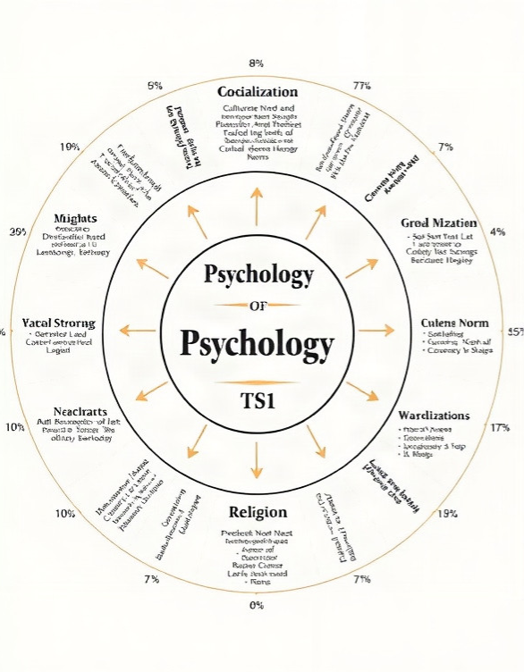
Перспективы психологической антропологии
Диаграмма показывает распределение исследовательских интересов в психологической антропологии: изучение культурных норм (25%), исследование социализации (25%), анализ обрядов (20%), влияние глобализации (15%) и роль религии (15%). Это отражает основные направления анализа в данной научной области.
Параметры представлены в процентах от общего объёма исследований.

Slide 14

Спасибо за внимание!
Спасибо за внимание. В этой презентации мы рассмотрели основные концепции и методы психологической антропологии, уделив особое внимание работам Маргарет Мид. Мы увидели, как культурные факторы влияют на развитие личности и социализацию, а также обсудили современные тенденции и перспективы психологической антропологии.

